Slide 1
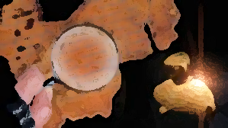
經文看原文
+福音看未得之民

Slide 2
經文
看原文
Notes:
今天看的經文是，

Slide 3
創世記2:7-
耶和華神用地上的塵土造人，將生氣吹在他鼻孔裡，他就成了有靈的活人，名叫
。
亞當
Notes:
創世記2:7-
耶和華神用地上的塵土造人，將生氣吹在他鼻孔裡，他就成了有靈的活人，名叫亞當。本節詳述1:26上帝造人的情形。

Slide 4
Adam
亞當
Notes:
亞當的希伯來字是Adam。在聖經舊約裏面一共出現過552次，但被翻譯成”亞當”在聖經舊約裏面只出現在13次。這些經文是：

Slide 5
創 2:7 耶和華神用地上的塵土造人，將生氣吹在他鼻孔裡，他就成了有靈的活人，名叫亞當。
創 3:17 又對亞當說：你既聽從妻子的話，吃了我所吩咐你不可吃的那樹上的果子，地必為你的緣故受咒詛；你必終身勞苦才能從地裡得吃的。
創 3:20 亞當給他妻子起名叫夏娃，因為她是眾生之母。
創 3:21 耶和華神為亞當和他妻子用皮子做衣服給他們穿。
創 4:25 亞當又與妻子同房，她就生了一個兒子，起名叫塞特，意思說：「神另給我立了一個兒子代替亞伯，因為該隱殺了他。」

Slide 6
創 5:1 亞當的後代記在下面。 創 5:3 亞當活到一百三十歲，生了一個兒子，形像樣式和自己相似，就給他起名叫塞特。 創 5:4 亞當生塞特之後，又在世八百年，並且生兒養女。 創 5:5 亞當共活了九百三十歲就死了。 書 3:16 那從上往下流的水便在極遠之地、撒拉但旁的亞當城那裡停住，立起成壘；那往亞拉巴的海，就是鹽海，下流的水全然斷絕。於是百姓在耶利哥的對面過去了。 代上 1:1 亞當生塞特；塞特生以挪士； 伯 31:33 我若像亞當遮掩我的過犯，將罪孽藏在懷中； 何 6:7 他們卻如亞當背約，在境內向我行事詭詐。
Notes:
從這些經文裏面看到，亞當是人類歷史第一個人也是第一個人名字。Adam這個希伯來字除了是一個名字，還有其它意思。

Slide 7
創世記2:18-
耶和華 神說：「那人獨居不好，我要為他造一個配偶幫助他。」
Notes:
大家知道Adam被翻譯成什麽嗎？“人”。人和亞當在希伯來文裡是同一個字。聖經裏面講到人/世人的時候有很多次都是用Adam這個希伯來字。Adam在聖經舊約裏面被翻譯成“人”有408次；這裏的“那人”就是翻譯自Adam。

Slide 8
民16：29
這些人死，若與世人無異，或是他們所遭的，與世人相同，就不是耶和華打發我來的。
Notes:
這裏也有Adam出現。
世人：[民16：29] 這些人(不是Adam)死，若與世人(Adam)無異，或是他們所遭的，與世人(Adam)相同，就不是耶和華打發我來的。
Adam被翻譯成”世人”+“人”就超過500次。

Slide 9
羅馬書5:12-
這就如罪是從一人入了世界，死又是從罪來的，於是死就臨到眾人，因為眾人都犯了罪。
Notes:
Adam不只是一個人名，這個字也是指人的祖先亞當，人，和世人。要知道人(Adam)怎樣在神前蒙恩，要看第一個亞當，當然更加要看第二個亞當，耶穌；要知道人(Adam)怎樣從神的恩典中失落，也要看亞當。人同上帝的關係至關重要。

Slide 10
Adam
亞當/人
Notes:
創世記2：7，説明，上帝用土地的塵土造亞當/人。人的身體是從塵土而來。大家知道塵土的希伯來文是什麽嗎？

Slide 11
Adama
塵土
Notes:
“塵土”的希伯來文是Adama。不是硬是要比較。因爲亞當(Adam) 和 塵土(Adama)的希伯來文的字根是一樣。

Slide 12
創世記3:19-
你本是塵土，仍要歸於塵土。
Notes:
創世記3:19節說：「你本是塵土，仍要歸於塵土。」這是上帝在亞當/夏娃犯罪之後，說的人的身體從塵土而來，死後被分解，又重新歸於土。

Slide 13
列王記上2:2-
我現在要走世人必走的路，所以你當剛強作大丈夫。
Notes:
這是大衛臨死前對所羅門王講的話。大衛在這裏也表達了人的肉體死了就是歸於塵土。這句經文裏面有一個希伯來文雖然不是Adama但也是塵土的意思。大家看得出哪個字或是詞？“世人”。
與上帝的關係使人超越塵土的價值和意義。
“I am about to go the way of all the earth,” he said.

Slide 14
Adam
亞當/人
Notes:
創世記2：7，説明，他就成了有靈的活人，名叫亞當。有不少人認同的一個結論，人跟其它生物的分別就是人有靈，都是因爲這句話。深入瞭解這句話，發現這節經文裏“有靈”的希伯來字在很多其它經文裏面也有出現。

Slide 15
創世記2:19-
耶和華上帝用土所造成的野地各樣走獸和空中各樣飛鳥都帶到那人面前，看他叫甚麼。那人怎樣叫各樣的活物，那就是牠的名字。
Notes:
創世記2:19-
這句話裏面， “有靈” 的希伯來文就有兩次(走獸+活)，而“有靈的活人”出現過一次(活物)。與上帝關係使人超越生物/動物/活物的價值和意義。創世記2：7，上帝將生氣吹在他鼻孔裡。上帝所吹的生氣使人與其它生物/動物/活物區分出來，成為
「有靈」的活人
有對錯的觀念
有靈性的需要
有永生的渴望
有敬拜的傾向

Slide 16
Adam
亞當/人
Notes:
離開上帝越遠，人的身體越只是剩塵土；我們人的生命越是與其它生物/動物/活物沒有區別。
人與上帝的關係越好，人越有上帝形象的榮耀。

Slide 17
Adam
人
Notes:
有人甚至說Adam這個字還可以通過拆字更深瞭解人與上帝的關係。人，אדם (adam)，在希伯來文中還可以拆為兩個部分來看。

Slide 18
A-dam
上帝-血
Notes:
第一個字母是א，也就是代表神的希伯來文字母。上帝説過祂是Alpha。因為人是帶有上帝的樣式，而另一部分則是人身體最重要的血，דם (dam)。

Slide 19
創世記9:5-
流你們血，害你們命的，無論是獸是人，我必討他的罪，就是向各人的弟兄也是如此。
Notes:
從這個角度可以有幫忙解釋在聖經裏面流人血的罪爲什麽是這麽嚴重。因爲流另外一個人的血，就是要將他/她殺死。

Slide 20
耶和華今天已經照祂的應許宣稱你們是祂的子民是祂寶貴的產業
凡活物的生命和人類的氣息，都在祂手中。
Adam
我是葡萄樹，你們是枝子。常在我裡面的，我也常在他裡面，這人就多結果子；因為離了我，你們就不能做什麼。
Notes:
我給大家幾分鐘的時間。自己看幾次這三句經文裏面，看下神對你説什麽話？看下神邀請你作什麽回應？

Slide 21
耶和華今天已經照祂的應許宣稱你們是祂的子民是祂寶貴的產業
凡活物的生命和人類的氣息，都在祂手中。
Adam
我是葡萄樹，你們是枝子。常在我裡面的，我也常在他裡面，這人就多結果子；因為離了我，你們就不能做什麼。

Slide 22
福音
看未得之民

Slide 23
“歷史上大部分福音工作的突破是基督徒在聖靈大能裡禱告的結果。”

Slide 24
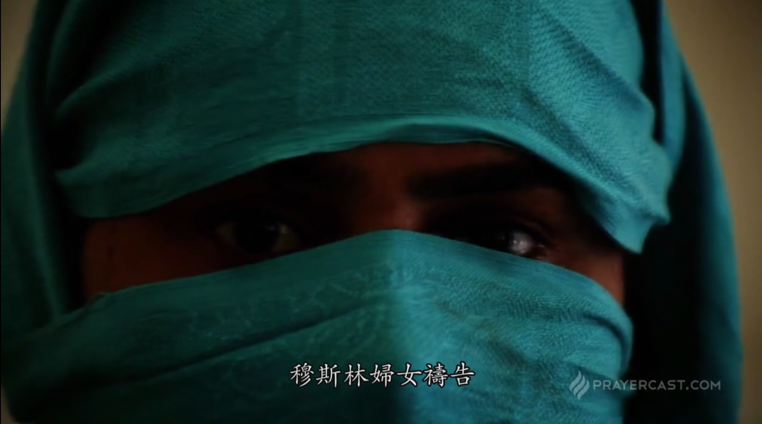
Notes:
今天，我們要認識的是穆斯林的婦女。古蘭經/穆罕默德對女性穆斯林的教導：
1. 要用外衣蒙著自己的身體；這樣做最容易使人認識她們，而不受侵犯(古蘭經33：59)
2. 要降低視線，遮蔽下身，莫露出首飾，除非自然露出的，叫她們用面紗遮住胸瞠，莫露出首飾，除非對她們的丈夫，父親，丈夫的父親，兒子，丈夫的兒子，兄弟，弟兄的兒子，姐妹的兒子，女僕，奴婢，無性慾的男僕，不懂婦女之事的兒童；叫她們不要用力踏足，使人得知她們所隱藏的首飾(古蘭經24：31)
3. 男人比婦女更優越(古蘭經4：34)
4. 女人在智力上及信仰上比男人不足(布哈里聖訓1：6：301)
5. 男人的權利，比女人高一級(古蘭經2：228)
6. 若以血錢(因誤死或意外造成他人死亡時，殺人者要付給死者家屬的賠償金)，繼承權或在法院作證的地位來說，女人只有男人一半的價值(參考6)
7. 一個男人的作證等於兩個女人的作證(古蘭經2：282)
8. 在繼承遺產的律例上，一個男子，得兩個女子的分子(古蘭經4：11，176)
9. 穆罕默德說火獄大部份居民是女人(布哈里聖訓1：2：28；1：6：301；2：18：161；7：62：124至126)

